Slide 1

University Physics
State Fields of Electronics_2

Slide 2
库仑定律
库仑力的叠加原理
对电荷连续分布的带电体
电场强度
点电荷的电场
连续分布带电体

Slide 3
例
求电偶极子在延长线上和中垂线上一点产生的电场强度。
解
电偶极子 ( dipole )
O
P
x
定义： (电偶极矩)

Slide 4
在中垂线上
P
r
点电荷场强
比较

Slide 5
例
求电偶极子在均匀电场中受到的力偶矩。
解
相对于O点的力矩
O
讨论
(1)
力偶矩最大
(2)
力偶矩为零
(电偶极子处于稳定平衡)
(3)
力偶矩为零
(电偶极子处于非稳定平衡)

Slide 6
例
长为L的均匀带电直杆，电荷线密度为λ
求
它在空间一点P产生的电场强度（P点到杆的垂直距离为a)
解
y
P
由图上的几何关系 • 统一变量
r
a
θ₁
θ
θ₂
dq
O
x

Slide 7
讨论
(1) a >> L 杆可以看成点电荷
y
(2) 无限长直导线
P
r
a
θ₁
θ
θ₂
dq
O
电场方向仅垂直于带电直线
x

Slide 8
例
半径为R 的均匀带电细圆环，带电量为q
求
x
圆环轴线上任一点P 的电场强度
解
P
r
θ
R
O
dq
圆环上电荷分布关于x 轴对称

Slide 9
讨论
x
(1) 当 x = 0（即P点在圆环中心处）时，
P
r
θ
(2) 当 x>>R 时
R
O
可以把带电圆环视为一个点电荷
dq

Slide 10
例
面密度为 σ 的圆板在轴线上任一点的电场强度
解
x
P
r
O
R

Slide 11
讨论
(1) 当R >> x ，圆板可视为无限大薄板
• 方向与平面垂直
E₁
E₁
E₁
(2)
E₂
E₂
E₂
x
(3) 补偿法
p
O

Slide 12
A. 用库仑定律和场强叠加原理求解电场强度的步骤：
(1) 选电荷元
(2) 标出r ,确定
，并选用适当的坐标系；
(3) 分析对称性；求
B. 对于特殊带电体，可采用已知的某种带电体的场强叠加而
获得；
C. 灵活应用补偿法：

Slide 13
几个常用的电场公式
(1)无限长均匀带
电细棒的场强
(2)圆环在其中轴线上 任意点产生的场强
(3)无限大均匀带电平面产生的场强

Slide 14
一些特殊的计算方法
★ 应用已有的结果直接叠加
无限大平板
圆盘
圆环
•
点电荷
球面
球体

Slide 15
柱面
柱体
直导线
•
点电荷
大平板

Slide 16
由电场强度求力：
普遍适用
用于点电荷
例
已知圆环带电量为q ，杆的线密度为λ ，长为L
求
杆对圆环的作用力
R
q
解
L
圆环在 dq 处产生的电场
O
x

Slide 17
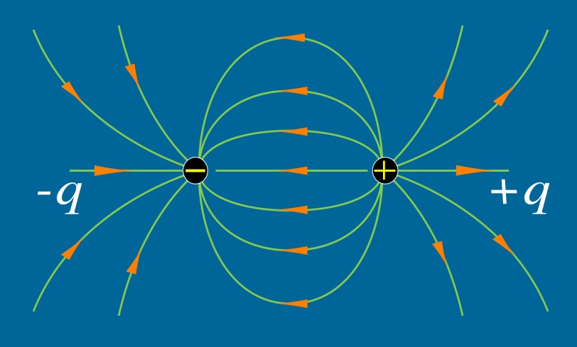
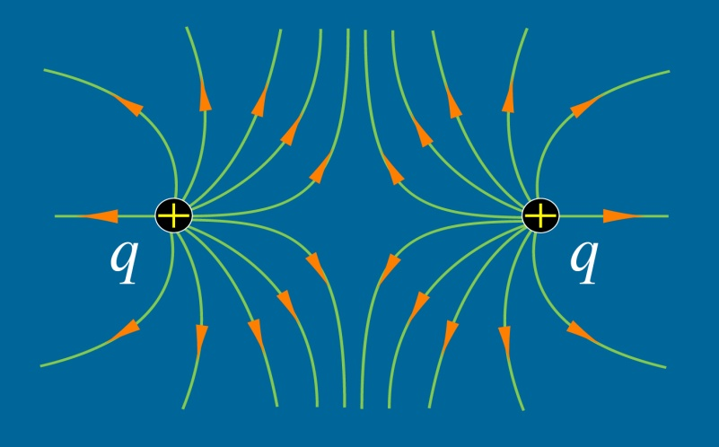
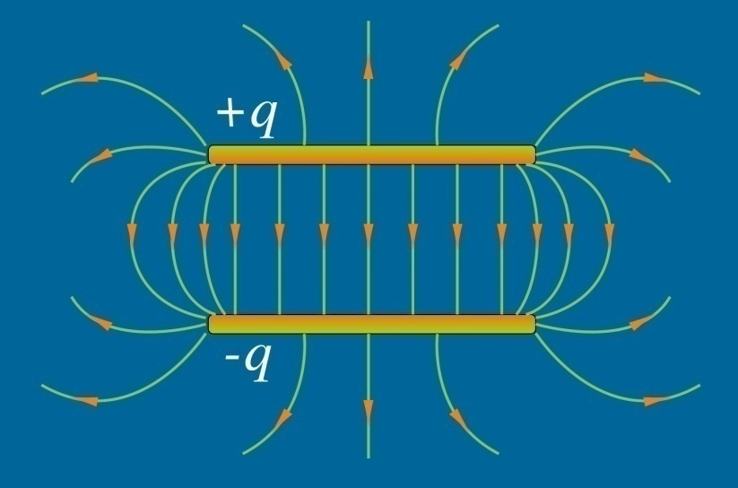
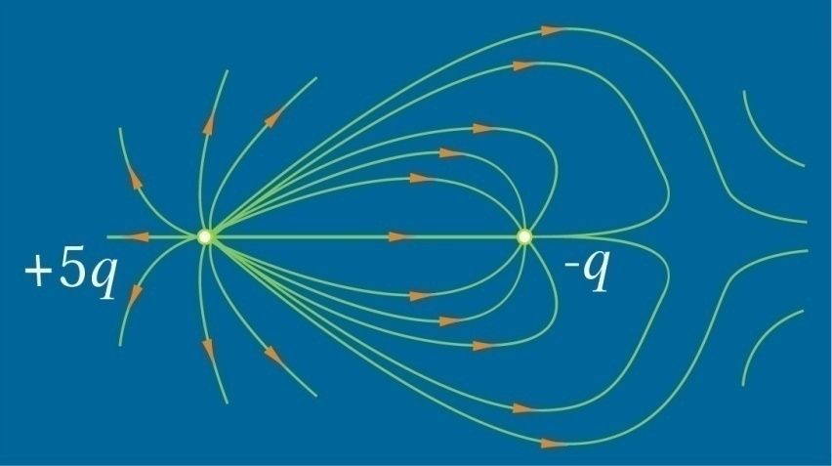
§8.3 电通量 高斯定理
一.电场线（电力线）
起始于正电荷（或无穷远处），终止于负电荷（或无穷远处）
不会在没有电荷处中断。
场强方向沿电力线切线方向，场强大小决定电力线的疏密
dN
电力线不相交
静电场的电力线不闭合

Slide 18
二.电通量
在电场中穿过某曲面S 的电场线条数称为穿过该面的电通量。
1. 均匀场中
θ
θ
定义
电通量的正负:
θ 为锐角时:
在非均匀场中,通过曲面的电通量?
θ 为钝角时:

Slide 19

2. 非均匀场中
3. 闭合曲面电通量
方向的规定(闭合曲面)：
向外为正
向内为负
讨论电通量的正负:
穿入为负
穿出为正
:穿出、穿入闭合面电力线条数之差

Slide 20
三.高斯定理
（1）点电荷 q
q 在球心处，球面电通量为
q
r
穿过球面的电力线条数为 q/ ε₀
q 在任意闭合面内，电通量为
穿过闭合面的电力线条数仍为 q/ ε₀
Φ_{e} 只与闭合曲面包围的电荷电量 q 有关,与闭合曲面无关。

Slide 21
q 在闭合面外
+ q
穿出、穿入的电力线条数相等
（2）多个电荷
任意闭合面电通量为
q₃
q₅
q₂
P
q₁
q₄
是所有电荷产生的;
_{e} 只与闭合曲面包含的
内部电荷有关。
说
明

